Slide 1

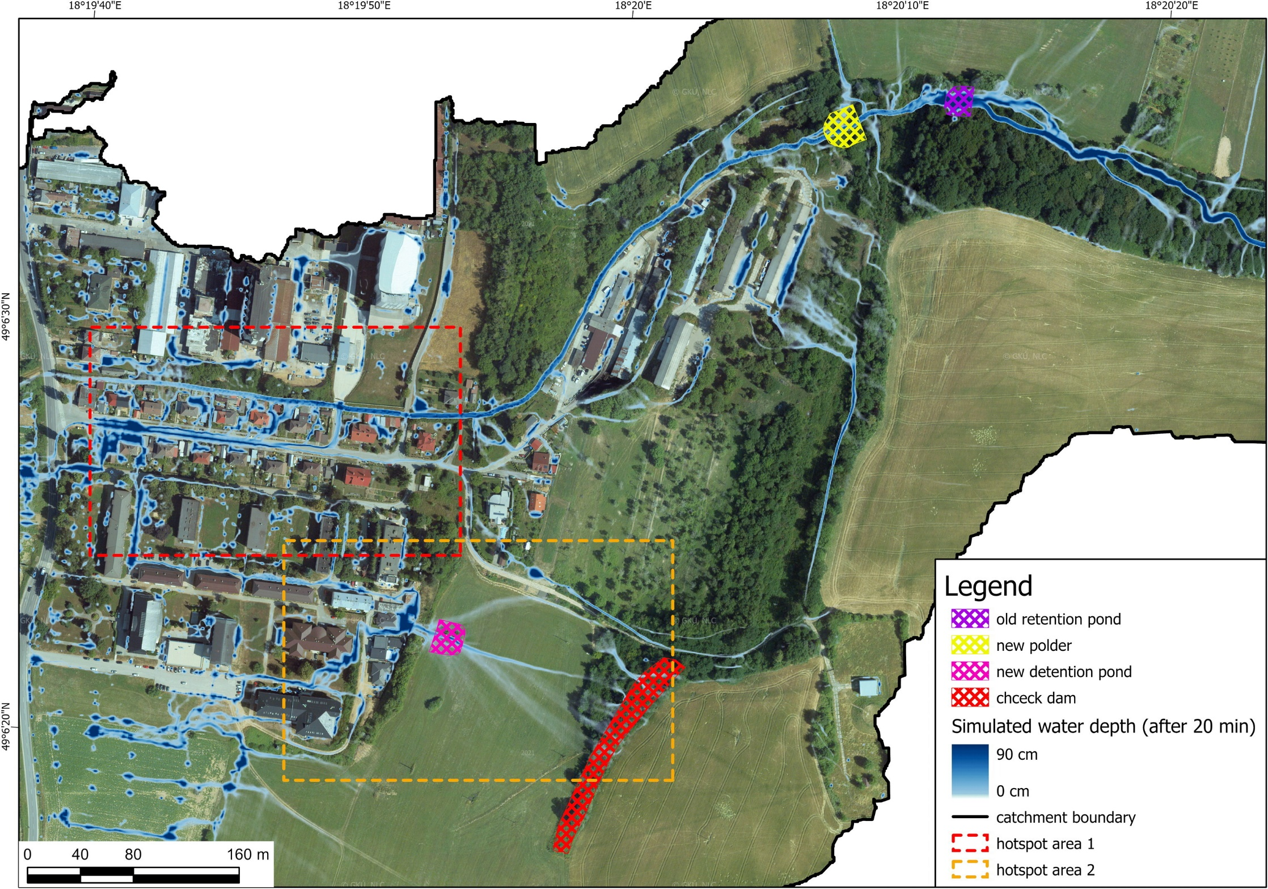
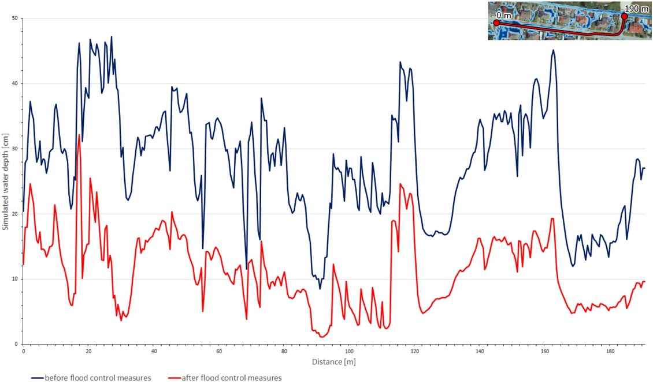

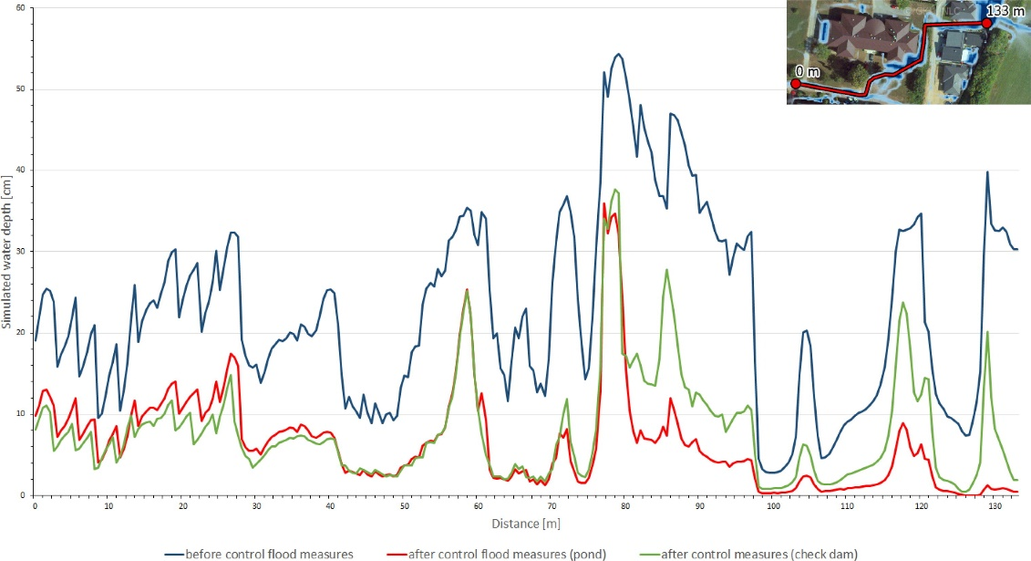
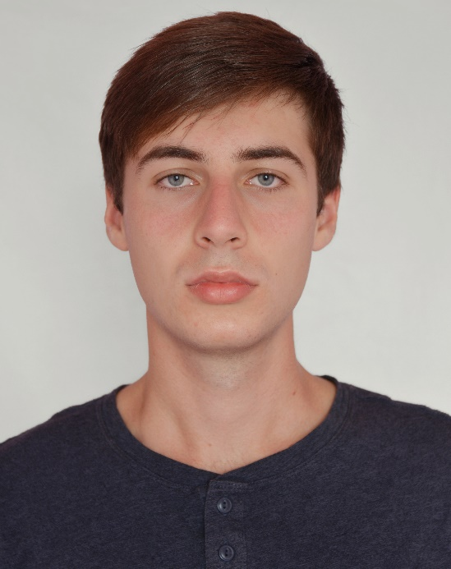
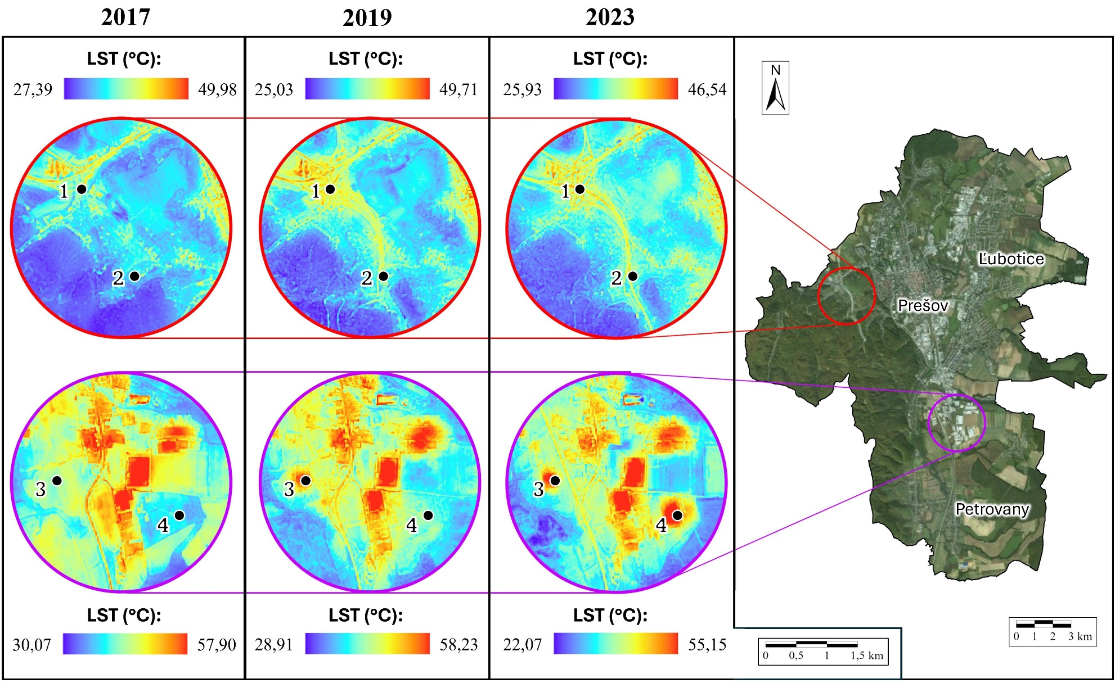
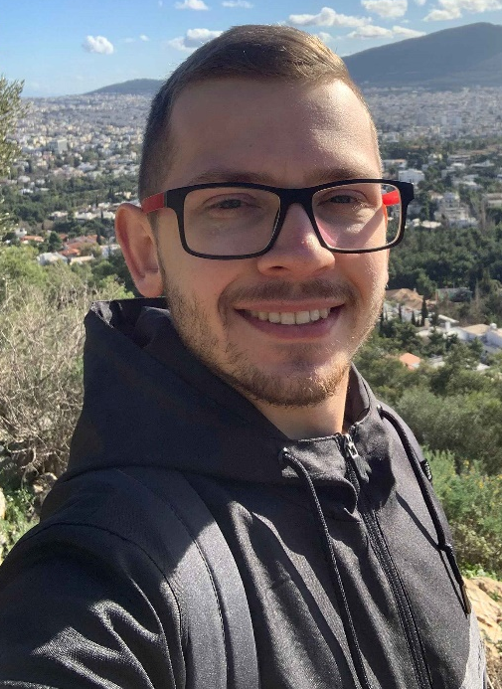
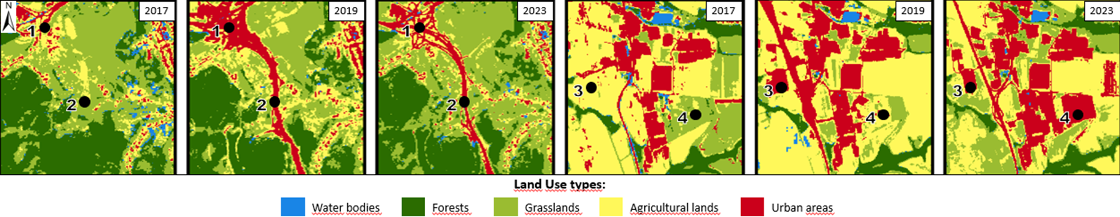
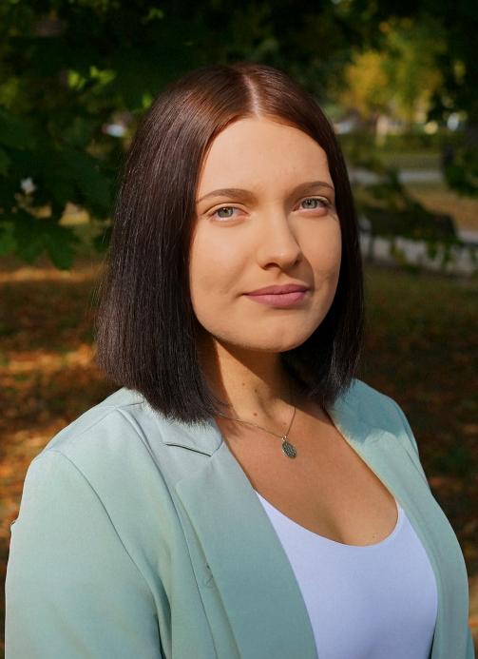
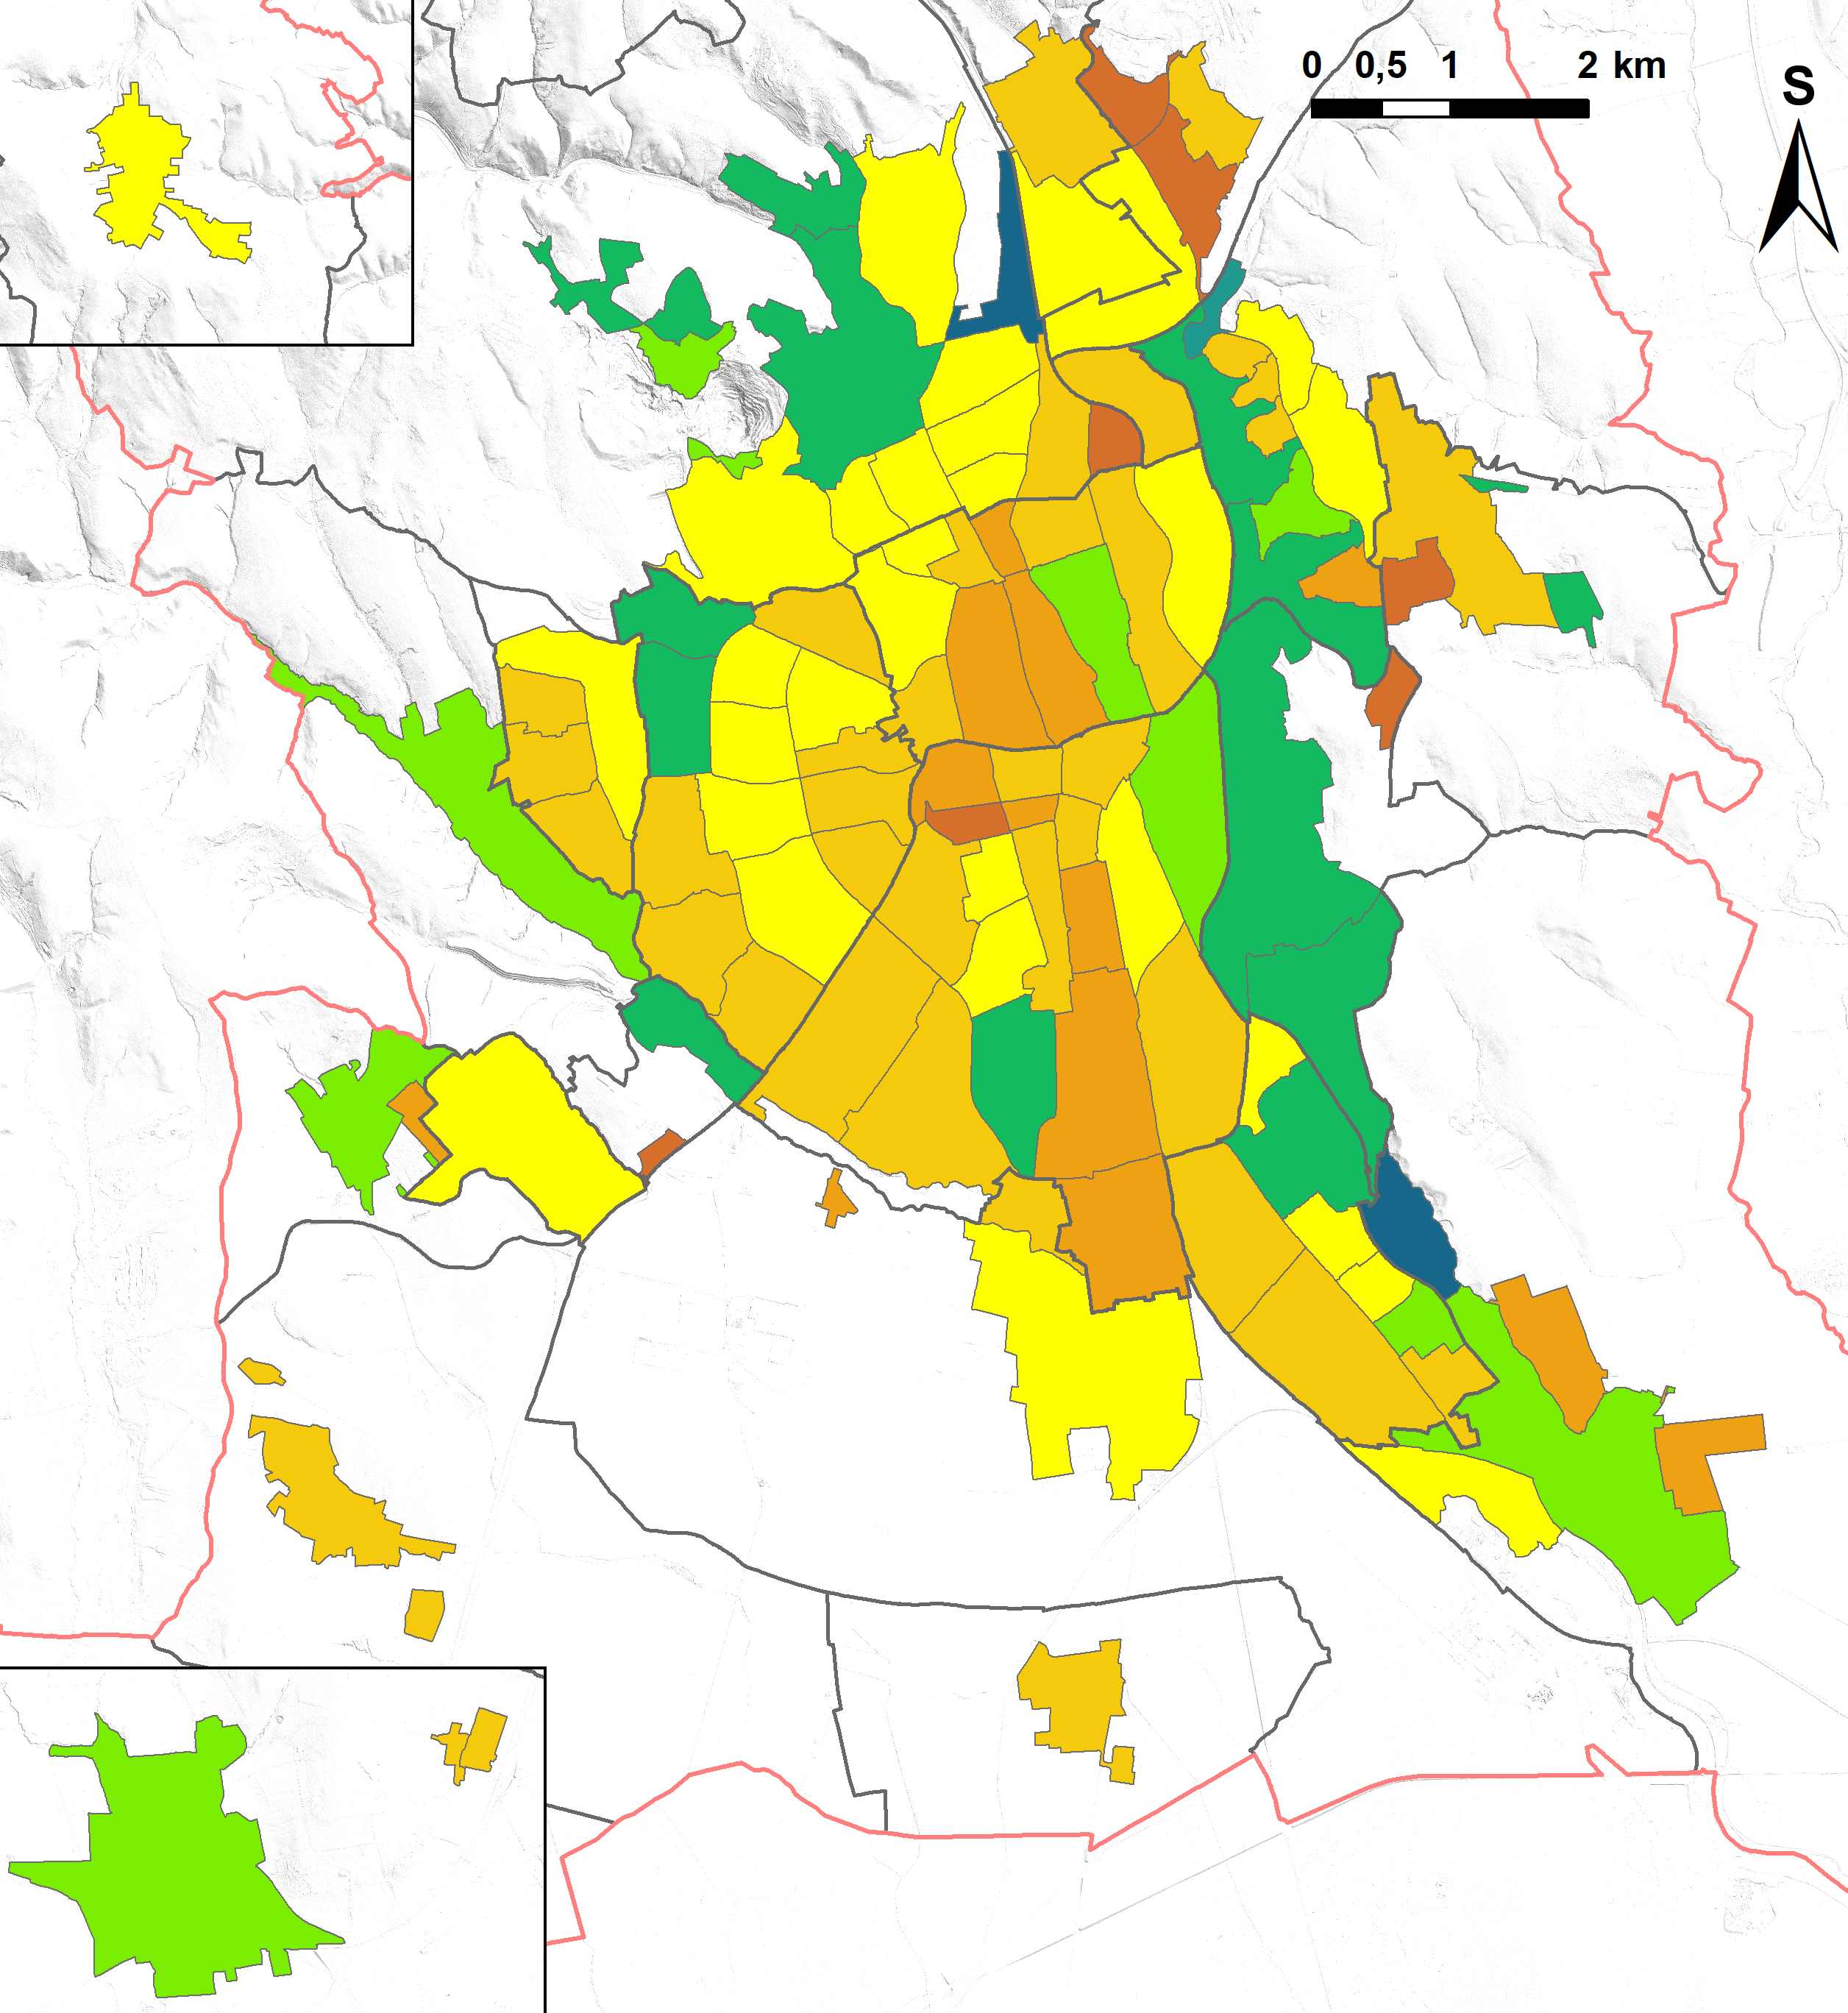
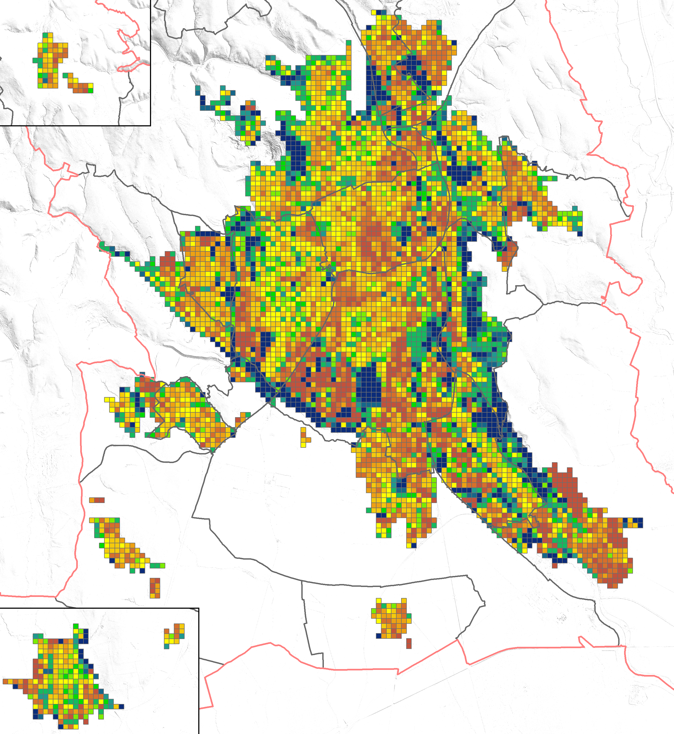
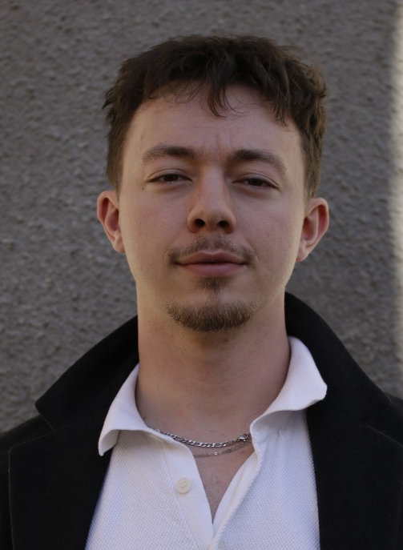
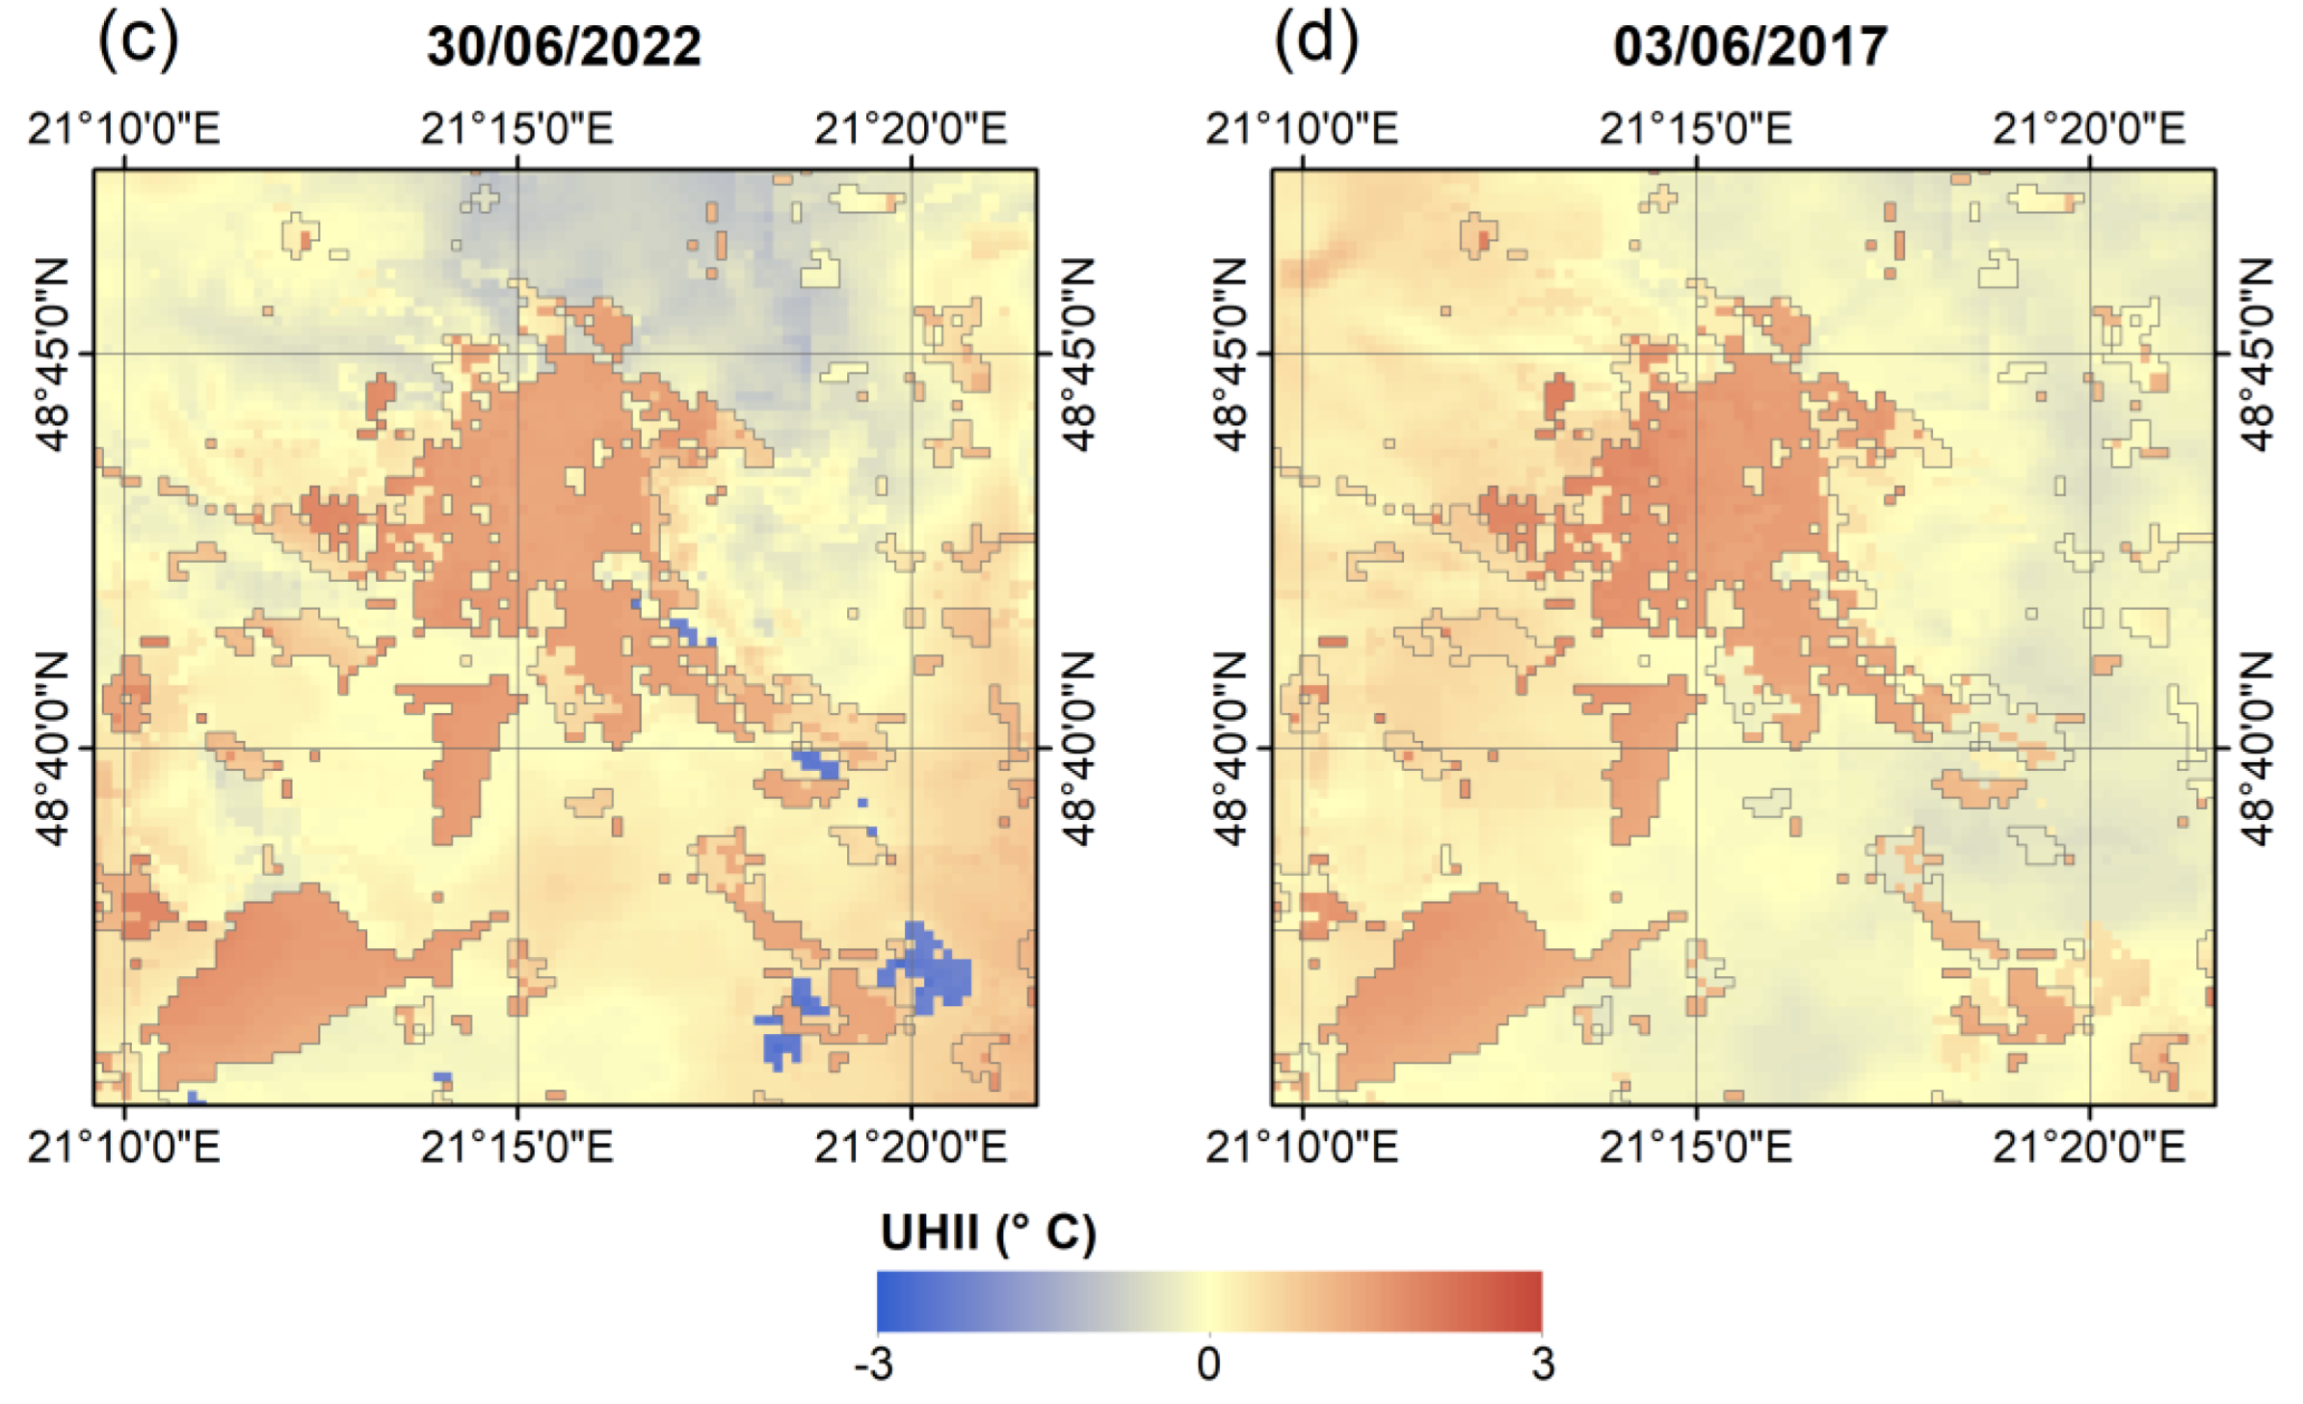
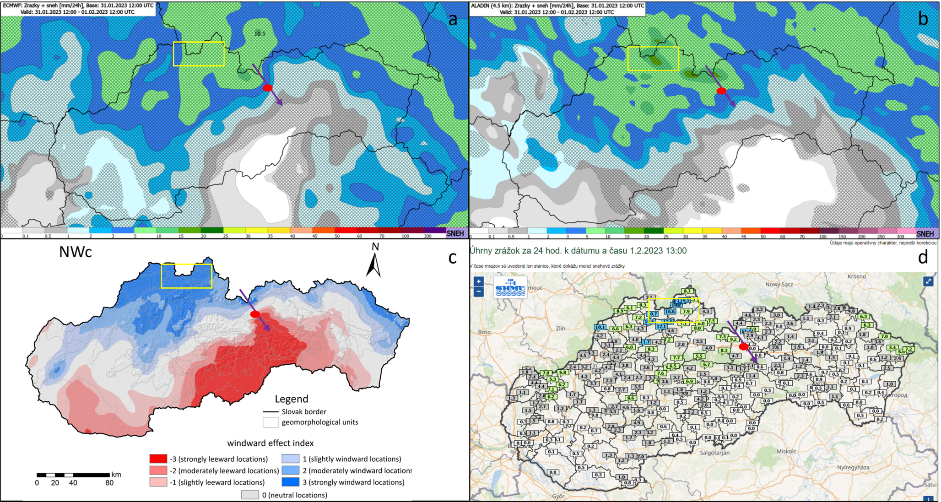
Vybrané publikácie doktorandov:
DOKTORANDI
Designing flash flood control measures for urban areas using the Monte Carlo water flow simulation
4.ročník
Mgr. Tomáš Fedor
Kontakt:
tomas.fedor@student.upjs.sk
tel.: 055 234 2452
miestnosť: SJ2O15
Téma dizertačnej práce: Vplyv geopriestorových údajov na numerické modelovanie počasia vo vysokom rozlíšení
3.ročník
TOKARČÍK, O., HOFIERKA, J. (2024). Designing flash flood control measures for urban areas using the Monte Carlo water flow simulation. Geomatics, Natural Hazards and Risk, 15, 1, 2361806.
Mgr. Nikola Svetozarov
Kontakt:
nikola.svetozarov@student.upjs.sk
tel.: 055 234 2352
miestnosť: SJ2O76
Spatio-temporal analysis of land surface temperature and land cover changes in Prešov city using downscaling approach and machine learning algorithms
Téma dizertačnej práce: Fúzia LiDAR-ových a hyperspektrálnych dát pre zlepšenie klasifikácie krajinnej pokrývky pomocou hlbokého strojového učenia
2.ročník
Mgr. Anton Uhrin
Kontakt:
anton.uhrin@student.upjs.sk
tel.: 055 234 2352
miestnosť: SJ2O76
Téma dizertačnej práce: Analýza zmien mikromorfológie a povrchových mikrotextúr detritických minerálov z rôznych sedimentačných prostredí
s využitím metód geomorfometrie a 3D modelovania
Mgr. Petra Dávidová
UHRIN, A., ONAČILLOVÁ, K. (2025). Spatiotemporal analysis of land surface temperature and land cover changes in Prešov city using downscaling approach and machine learning algorithms. Environ. Monit. Assess. 197, 126.
Kontakt:
petra.davidova@student.upjs.sk
tel.: 055 234 2452
miestnosť: SJ2O15
Porovnanie 2D a 3D prístupu pri hodnotení množstva stromovej zelene v meste Košice pomocou dát z leteckého laserového skenovania
Téma dizertačnej práce: Zlepšenie klasifikácie vegetácie kombináciou dát z UAV laserového a hyperspektrálneho skenovania
1.ročník
Mgr. Max Martin
Kontakt:
max.martin@student.upjs.sk
tel.: 055 234 2352
miestnosť: SJ2O76
Téma dizertačnej práce: Monitoring brehovej vegetácie s využitím 3D dát a strojového učenia
SVETOZAROV, N., GALLAY, M. (2024). Porovnanie 2D a 3D prístupu pri hodnotení množstva stromovej zelene v meste Košice pomocou dát z leteckého laserového skenovania. Geografický časopis, 221-247.
Comparison of Urban Heat Island Diurnal Cycles under Various Atmospheric Conditions
Using WRF-UCM
Exploiting the windward and leeward precipitation effect of northern and northwestern cyclonic types to correct WRF numerical model predicted precipitation totals
FEDOR, T., HOFIERKA, J. (2022). Comparison of Urban Heat Island Diurnal Cycles under Various Atmospheric Conditions Using WRF-UCM. Atmosphere, 13, 2057. https://doi.org/10.3390/atmos13122057
ZAUJEC, P., FEDOR, T., HALAJ, M., ONDERKA, M. 2025: Exploiting the windward and leeward precipitation effect of northern and northwestern cyclonic types to correct WRF numerical model predicted precipitation totals. Theoretical and Applied Climatology, 156, 429.

